Slide 1
CH5 暴力法(Brute Force)
枚舉法、窮舉法 (enumeration)
暴力法是初學者最容易想到的方法，但常常會造成複雜度過高
當面對一些看不出解法或是測資很弱的時候，也不失為一種不錯的方法
暴力 + 優化的方法，比如試著排除沒有必要嘗試的情況(剪枝 Pruning)，可以大幅降低複雜度

Slide 2
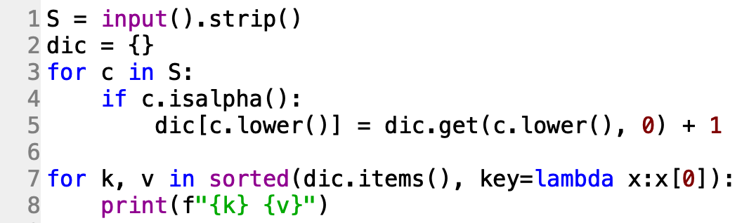
統計字母數量
給定一行英文句子, 忽略標點和特殊符號, 將英文字母一律換成小寫字母, 照英文字母順序輸出字母和個數.
輸出:
a 6
c 1
d 2
e 4
h 1
k 1
l 1
n 1
o 2
p 3
r 1
s 1
t 2
w 1
y 2
輸入:
An apple a day keeps the doctor away.

Slide 3
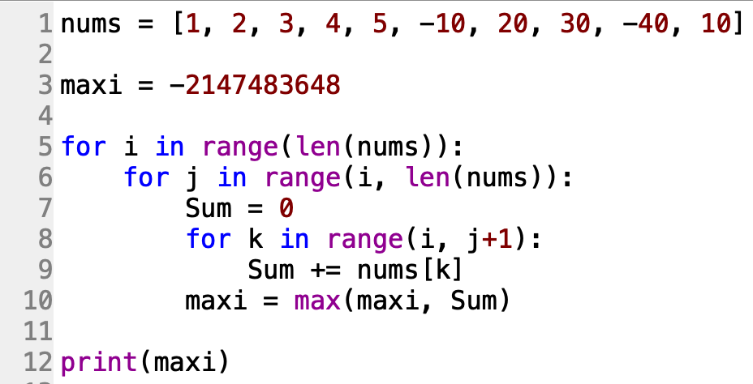
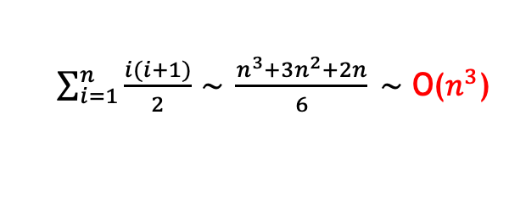
Maximum Subarray (1)
找出最大的「連續」子陣列和
Output: 55
i | j | sum | max | 0 | 1 | 2 | 3 | 4 | 5 | 6 | 7 | 8 | 9
0 | 0 | 1 | 1 | 1 | 2 | 3 | 4 | 5 | -10 | 20 | 30 | -40 | 10
0 | 1 | 3 | 3 | 1 | 2 | 3 | 4 | 5 | -10 | 20 | 30 | -40 | 10
 | … |  |  | 1 | 2 | 3 | 4 | 5 | -10 | 20 | 30 | -40 | 10
0 | 4 | 15 | 15 | 1 | 2 | 3 | 4 | 5 | -10 | 20 | 30 | -40 | 10
0 | 5 | 5 | 15 | 1 | 2 | 3 | 4 | 5 | -10 | 20 | 30 | -40 | 10
 | … |  |  | 1 | 2 | 3 | 4 | 5 | -10 | 20 | 30 | -40 | 10
0 | 7 | 55 | 55 | 1 | 2 | 3 | 4 | 5 | -10 | 20 | 30 | -40 | 10
0 | 8 | 15 | 55 | 1 | 2 | 3 | 4 | 5 | -10 | 20 | 30 | -40 | 10
0 | 9 | 25 | 55 | 1 | 2 | 3 | 4 | 5 | -10 | 20 | 30 | -40 | 10
… | … |  |  | 1 | 2 | 3 | 4 | 5 | -10 | 20 | 30 | -40 | 10
4 | 4 | 5 | 55 | 1 | 2 | 3 | 4 | 5 | -10 | 20 | 30 | -40 | 10
4 | 5 | -5 | 55 | 1 | 2 | 3 | 4 | 5 | -10 | 20 | 30 | -40 | 10
… | … |  |  | 1 | 2 | 3 | 4 | 5 | -10 | 20 | 30 | -40 | 10
8 | 9 | -30 | 55 | 1 | 2 | 3 | 4 | 5 | -10 | 20 | 30 | -40 | 10
1+2+3+…+10
1+2+…+9
…
1+2
1
$\sum_{i=1}^{n}{\frac{i(i+1)}{2}}$ $\sim \frac{n^{3}+3n^{2}+2n}{6} \sim$ O($n^{3}$)

Slide 4
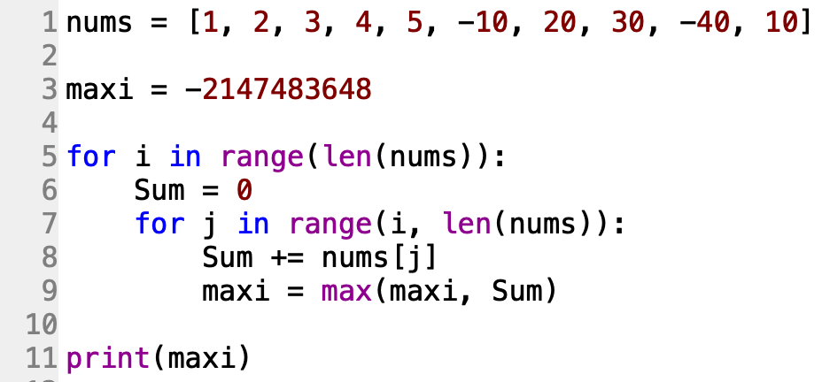
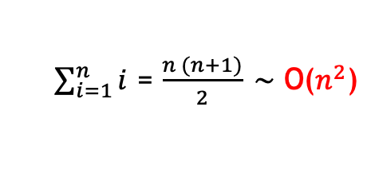
Maximum Subarray (2)
找出最大的「連續」子陣列和
10
9
8
7
…
1
$\sum_{i=1}^{n}{i}$ = $\frac{n (n+1)}{2} \sim$ O($n^{2}$)

Slide 5
LeetCode 53. Maximum Subarray
前述暴力法會TLE
Input: [-2,1,-3,4,-1,2,1,-5,4]
Output: 6
Explanation: [4,-1,2,1] has the largest sum = 6.
num | cumsum | max_sum | 0 | 1 | 2 | 3 | 4 | 5 | 6 | 7 | 8
-2 | -2 (0) | -2 | -2 | 1 | -3 | 4 | -1 | 2 | 1 | -5 | 4
1 | 1 | 1
-3 | -2 (0) | 1
4 | 4 | 4
-1 | 3 | 4
2 | 5 | 5
1 | 6 | 6
-5 | 1 | 6
4 | 5 | 6

Slide 6
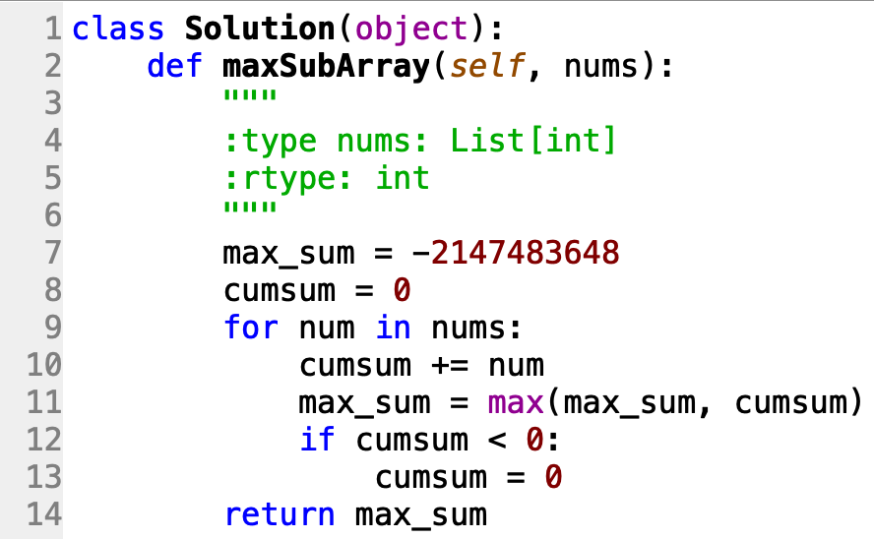

LeetCode 53. Maximum Subarray
前述暴力法會TLE
Input: [-2,1,-3,4,-1,2,1,-5,4]
Output: 6
Explanation: [4,-1,2,1] has the largest sum = 6.
$\sim$ O($n$)
記住目前為止的最佳結果
當累計和小於零時, 對於答案沒有幫助

Slide 7
找出直角三角形
輸入: 三角形三邊長的「邊長和」的下限 (L) 和上限 (R)
輸出: 所有符合條件的直角三角形邊長 (a ≤ b ≤ c)
L ≤ a + b + c ≤ R
a^2 + b^2 = c^2
該怎麼做呢?

Slide 8
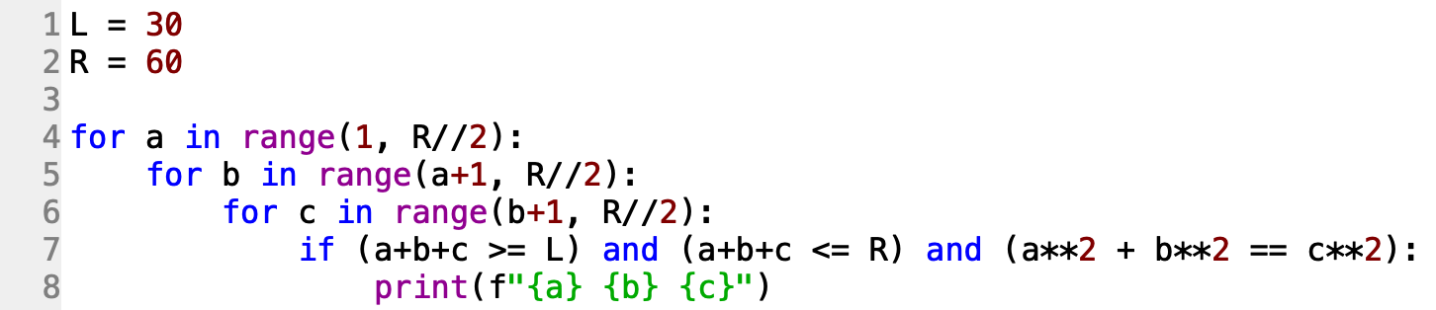
找出直角三角形
輸入: 三角形三邊長的「邊長和」的下限 (L) 和上限 (R)
輸出: 所有符合條件的直角三角形邊長
﻿輸出:
5 12 13
7 24 25
8 15 17
9 12 15
10 24 26
12 16 20
15 20 25
(註) 不需要三個邊長全部都搜遍 range(R)

Slide 9
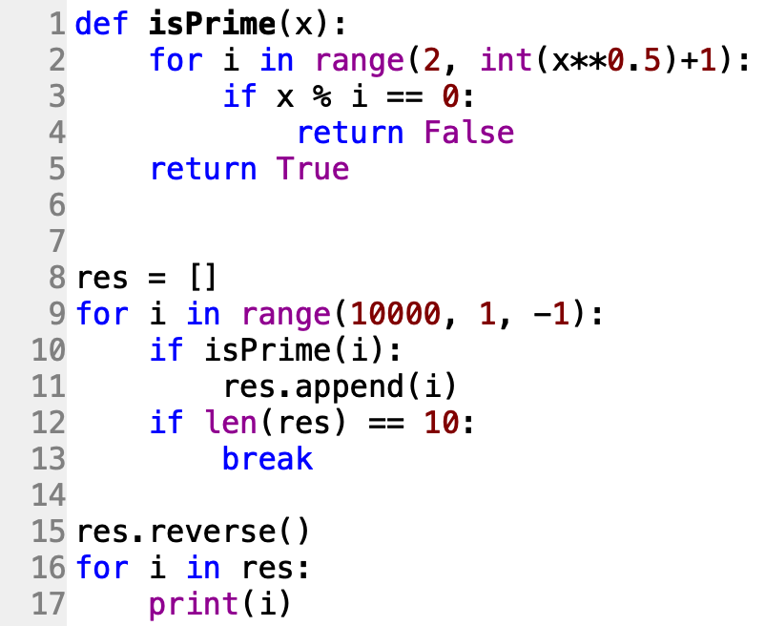
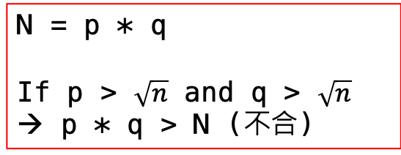
求質數 (1)
求1到10000的所有質數
輸出最後10個質數
N = p * q
If p > $\sqrt{n}$ and q > $\sqrt{n}$
→ p * q > N (不合)
﻿9887
9901
9907
9923
9929
9931
9941
9949
9967
9973

Slide 10
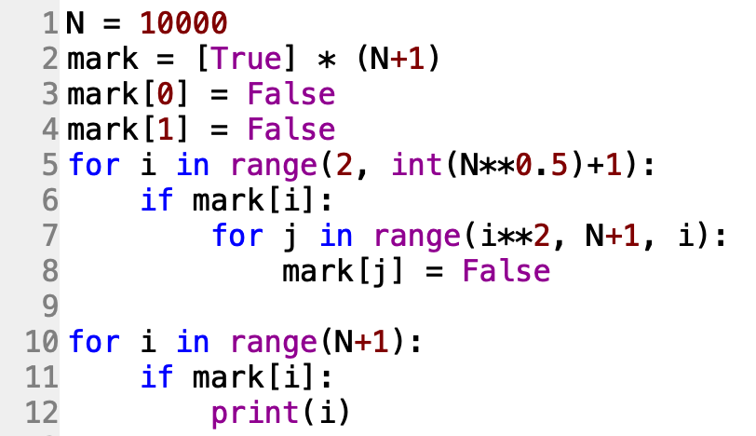
求質數 (2) - 篩選法
埃拉托斯特尼篩法
(希臘語：κόσκινον Ἐρατοσθένους)
(英語：sieve of Eratosthenes)
求1到10000的所有質數
0 | 1 | 2 | 3 | 4 | 5 | 6 | 7 | 8 | 9 | 10 | 11 | 12 | 13 | 14 | 15 | 16 | 17 | 18 | 19 | 20 | 21 | 22 | 23 | 24 | 25
X | X
X | X |  |  | X |  | X |  | X |  | X |  | X |  | X |  | X |  | X |  | X |  | X |  | X
X | X |  |  | X |  | X |  | X | X | X |  | X |  | X | X | X |  | X |  | X | X | X |  | X
X | X |  |  | X |  | X |  | X | X | X |  | X |  | X | X | X |  | X |  | X | X | X |  | X | X
i=2
i=3
i=5

Slide 11
Exercise: UVa Online Judge
00494 - Kindergarten Counting Game (字串分析)
https://zerojudge.tw/ShowProblem?problemid=a011
11577 - Letter Frequency (字串分析)
https://zerojudge.tw/ShowProblem?problemid=d267
00516 - Prime Land (質數)
https://zerojudge.tw/ShowProblem?problemid=c088

